Slide 1
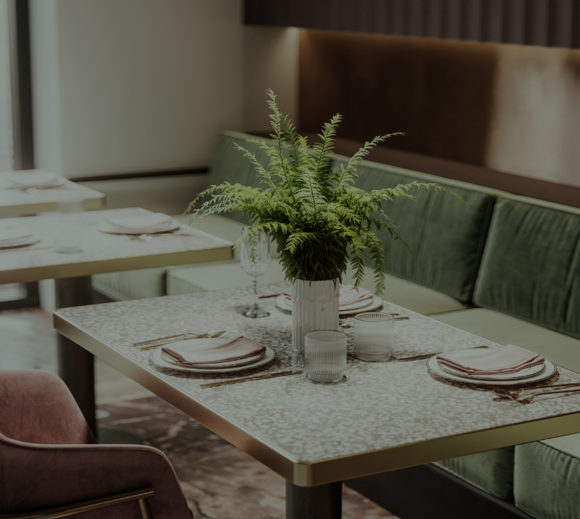
Proyecto Capstone
erangelramirez1
Pitch

Slide 2

Introduccion
Durante la pandemia se vivió un cambio a nivel mundial. Muchos negocios cerraron o tuvieron que adaptarse a las nuevas condiciones para sobrevivir. Lo que dio como resultado a un cambio en las zonas comerciales de Toronto y el surgimiento de nuevas oportunidades en zonas no antes exploradas

Slide 3
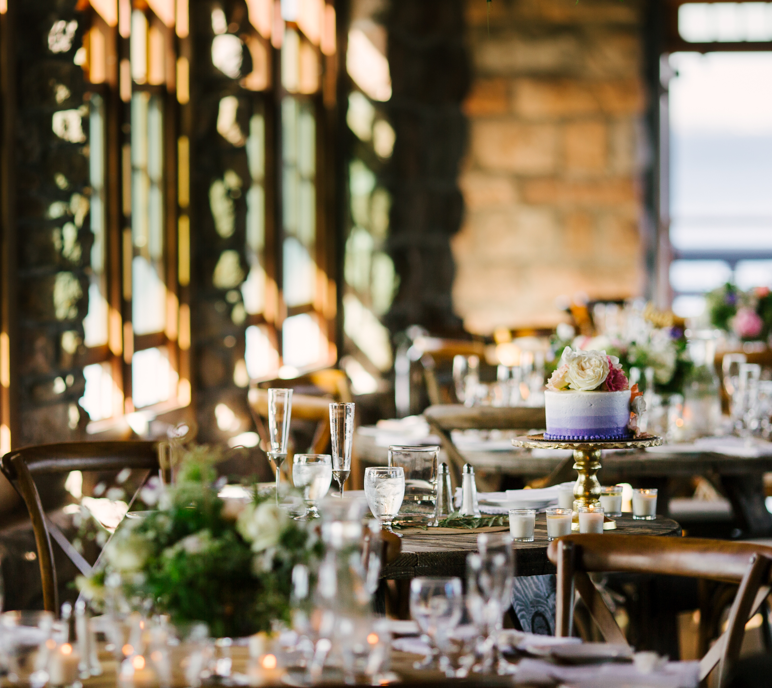
Sector restaurantero
El sector restaurantero fue unos de los más afectados, pero desde el verano pasado se ha visto un repunte de ventas casi a nivel de prepandemia. Estos factores han atraído nuevos inversionistas a este sector así que este proyecto tiene como objetivo identificar las mejores zonas de Toronto para establecer un nuevo restaurante.

Slide 4

Datos
Con base en la definición de nuestro problema, los factores que influirán en su decisión son:
Numero de restaurantes por zona
Tipo de restaurantes
Se necesitarán las siguientes fuentes de datos para generar la información requerida:
la cantidad de restaurantes y su tipo y ubicación en cada vecindario se obtendrá usando API de Foursquare

Slide 5
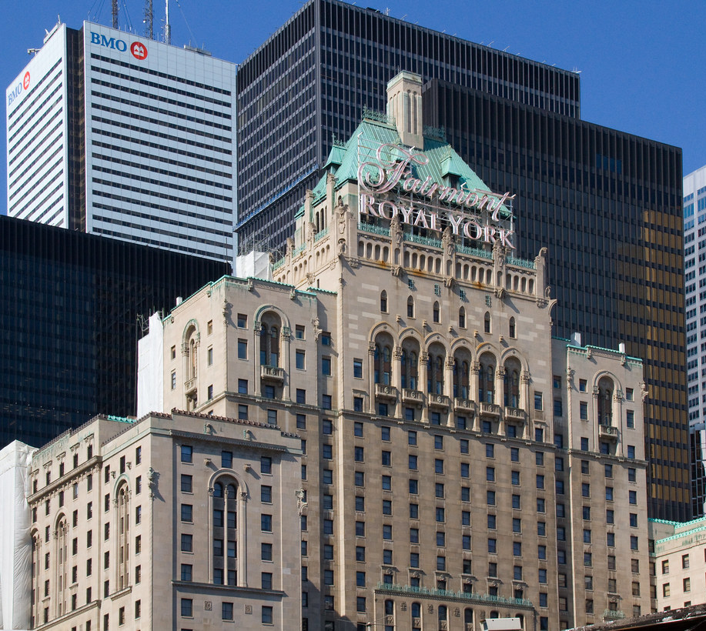
York
York es un distrito extenso que comprende vecindarios eclécticos más pequeños. Eglinton Avenue West es conocida como la “Pequeña Jamaica” por sus tiendas y restaurantes caribeños, y el área de St. Clair West tiene una mezcla de restaurantes modernos y tradicionales.
This Photo by Unknown Author is licensed under CC BY

Slide 6
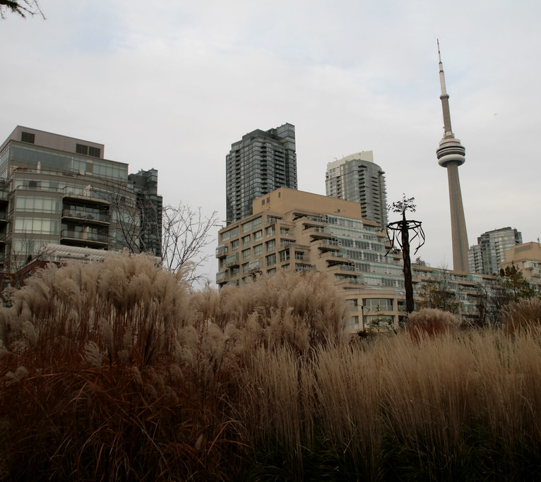
West Toronto
La energía dinámica de West Toronto no tiene igual en ningún otro lugar de la ciudad. El área es un centro de los mejores restaurantes, cafés, boutiques independientes, arte callejero y galerías de la ciudad, y es una visita obligada para cualquiera que visite la ciudad. La revista Vogue lo nombró uno de los barrios más geniales del mundo
This Photo by Unknown Author is licensed under CC BY-SA

Slide 7

Conclusiones
Después de realizar el análisis de todas las muestras podemos identificar que los vecindarios de York y de West Toronto son los que cuentan con menos restaurantes, pero con una cantidad considerable de cafés y panaderías siendo hasta un 60% de los restaurantes de la zona. El remanente se divide en distintos tipos de restaurantes, pero la gran mayoría es comida rápida (pizza y sándwiches)

